Slide 1

Sistema Capaci Express
Integrantes:
Jessica González Bautista.
Karina Carmona Vargas.
Antinio Cetzal Patron.
Jesús Pacheco Balam.

Slide 2
Descripción
Programa que ayuda en la capacitación de nuevos empleados de una empresa.
Se consideran dos tipos de usuario: administrador y empleado.
El sistema estará protegiendo con una contraseña, restringiendo el acceso a los usuarios no privilegiados, con el fin de que estos no puedan manipular los resultados del empleado.

Slide 3
Funcionalidades del administrador
Referente a empleado: agregar, eliminar, ver avances y modificar.
1
2
Referente a los documentos: agregar, eliminar y modificar.
3
Referente a su perfil: modificar sus datos y su contraseña.
4
Referente a mensajes: leer, enviar, consultar.
5
Referente a quiz: agregar, eliminar, modificar quiz, agregar pregunta, agregar respuesta y sus respectivas modificaciones.

Slide 4
Funcionalidades
El empleado realiza las siguientes funciones:
Leer documentación.
Realizar quiz.
Perfil.
Mensajes.
En la función perfil, el empleado puede visualizar una tabla de los quizzes que ha realizado, con su respectivo nombre, calificación y status.
Al igual que podrá consultar sus datos y modificar su contraseña.

Slide 5
No funcionales
Los permisos de acceso al sistema podrán ser cambiados solamente por el administrador (para los empleados).
Al usuario se le dará la oportunidad de cambiar su contraseña si la ha olvidado, ingresando el correo electrónico Gmail o matrícula . Al cual se le enviará un código de seguridad que deberá ingresar para hacer el correcto cambio de contraseña
El sistema podrá validar que las matrículas no sean iguales.
Al ser la primera vez que el empleado ingrese al sistema, este le pide el cambiar su contraseña para mayor seguridad.

Slide 6
Login Inicio de sesión
El sistema identifica a los usuarios, administrador o empleado, ingresando su matrícula o correo electrónico Gmail y contraseña.
Restricciones: el sistema solamente dará acceso a los usuarios que estén previamente dados de alta, de la misma manera no podrá realizar ninguna operación sin haber iniciado sesión.
Es importante tener cuenta de correo electrónico Gmail.

Slide 7
¿Olvidó contraseña?
Si el usuario olvidó su contraseña, entonces selecciona “¿Olvidaste tu contraseña?” en donde debe de ingresar su matrícula o correo electrónico Gmail, al cual se le enviará un código de seguridad que deberá ingresar para hacer el correcto cambio de contraseña

Slide 8
Algunos de nuestros casos de uso:

Slide 9
Casos de uso.
RF 1 | 001 <Login>
Versión | 2 |  | Última fecha de actualización: | 24/09/2018
Descripción | El usuario puede entrar al sistema tras haber obtenido su matrícula y contraseña previamente dada de alta por un administrador. De igual manera puede acceder con su correo electrónico.
Precondición | El sistema debió de mostrar la pantalla de login. El usuario debe de haber sido dado de alta por un administrador, en donde por su correo electrónico se envían sus datos como la matrícula y contraseña.
Secuencia Normal. | Paso | Acción
 | 1 | El usuario abre el programa.
 | 2 | El usuario ingresa su matrícula o correo electrónico Gmail correspondiente.
 | 3 | El usuario ingresa su contraseña correspondiente.
 | 4 | El sistema hace la correcta validación de los datos ingresados por el usuario.
Postcondición | El usuario accedió al sistema correctamente.
Excepciones | Paso | Acción
 | 1 | Si el actor no ha ingresado correctamente alguno de los datos, el sistema no dará acceso y mostrará un aviso de “La matrícula o contraseña es incorrecta”.
 | 2 | Si el actor ha olvidado su contraseña, entonces debe seleccionar “¿Olvidaste tu contraseña?”.
 | 3 | Si la contraseña empieza con @NUEVO, el sistema valida que es un empleado pero es la primera vez que ingresa, por lo cuál debe de cambiar su contraseña al momento.
 | 4 | El empleado ingresa su contraseña nueva y accede.
 | 5 | El sistema guarda la contraseña del empleado.
Casos de uso.
RNF 2 | 002 <Login - ¿Olvidaste tu contraseña?>
Versión | 2 |  | Última fecha de actualización: | 24/09/2018
Descripción | El usuario no recuerda su contraseña, por el cual selecciona esta función para recuperar su contraseña, ingresando su matrícula o correo electrónico Gmail.
Precondición | El empleado debe de estar previamente registrado en el sistema.
Secuencia Normal. | Paso | Acción
 | 1 | El usuario selecciona “¿Olvidaste tu contraseña?”
 | 2 | El usuario ingresa de forma correcta la matrícula o correo electrónico.
 | 3 | El sistema hace la correcta validación de los datos ingresados por el usuario.
 | 4 | El sistema envía un correo (al que se dió de alta) con un código de seguridad.
 | 5 | El usuario revisa su correo electrónico en el que fue dado de alta, para obtener el código de seguridad.
 | 6 | El usuario ingresa su código de seguridad.
 | 7 | El sistema valida que sea correcto el código de seguridad.
 | 8 | El usuario ingresa su nueva contraseña.
 | 9 | El sistema actualiza la contraseña del usuario.
 | 10 | El usuario accede a la ventana principal.
Postcondición | El sistema envia un código de seguridad por el correo electrónico que ha sido de alta. El usuario ingresa el código de seguridad e inmediatamente debe de ingresar una nueva contraseña. El sistema actualiza la contraseña del usuario.
Excepciones | Paso | Acción
 | 1 | El usuario ingresa su matrícula o correo electrónico incorrectamente.
 | 2 | El sistema le dará un aviso de “Matrícula o contraseña incorrecta, por favor intente de nuevo”.
 | 3 | El suuario ingresa incorrectamente el código de seguridad.
 | 4 | El sistema le dará un avisó de “Matrícula o contraseña incorrecta, por favor intente de nuevo”.

Slide 10
Casos de uso.
RF 2 | 003 <Administrador>
Versión | 2 |  |  | Fecha | 24/09/2018
Descripción | El usuario entra al sistema tras haber ingresado correctamente, y se identifica como administrador. Se muestran las funciones que el administrador puede realizar.
Precondición | El usuario debió de haber ingresado correctamente.
Secuencia Normal. | Paso | Acción
 | 1 | El sistema lo valida como administrador.
 | 2 | El administrador puede: agregar quiz, ingresando nombre del quiz, descripción, número de preguntas (1 -10), número de intentos (1-5), modo de calificación (calificación más alta o promedio) y límite de tiempo, horas (1-24) o minutos (0-59). A cada quiz se le puede: agregar preguntas ingresando la pregunta, la descripción, el tipo de respuesta (abierto, única o múltiple), cantidad de respuestas correctas, puntaje y activar o desactivar quiz. A cada pregunta se le puede: agregar respuestas, ingresando las respuestas, su puntaje y los distractores. El administrador puede eliminar o modificar los quizzes, preguntas y respuestas.
 | 3 | El administrador puede: agregar empleado, ingresando nombre, apellido paterno, apellido materno, matrícula (autogenerada por el sistema) y correo electrónico Gmail. El administrador puede eliminar, modificar, ver avances.
 | 4 |  | El administrador puede: agregar documento, ingresando el nombre y seleccionando la ruta del documento pdf. El administrador puede eliminar y modificar los documentos.
 | 5 |  | El administrador puede: modificar su nombre, apellido paterno, apellido materno, correo electrónico, contraseña en la función de perfil, los cuales se modifican al validarse la matrícula y contraseña. El cambio de contraseña, se debe de seleccionar la casilla, ingresar la contraseña actual 2 veces y si es correcta, entonces se ingresa la contraseña nueva 2 veces.
 | 6 |  | El administrador puede: enviar mensajes, ver mensajes enviados y ver mensajes recibidos.
Postcondición | El administrador terminó la sesión correctamente
Casos de uso.
RF 3 | 024 <Empleado>
Versión | 2 |  | Fecha | 24/09/2018
Descripción | El usuario entra al sistema tras haber ingresado correctamente, y se identifica como empleado. El empleado puede ver: el tipo de usuario, nombre, matrícula y puede realizar las funciones de: leer documentos, realizar quiz, perfil y ver mensajes. El empleado puede ver una tabla de los usuarios conectados con su matrícula, nombre, apellido paterno, apellido materno y tipo de usuario.
Precondición | El usuario debió de haber ingresado correctamente.
Secuencia Normal. | Paso | Acción
 | 1 | El sistema lo valida como empleado.
 | 2 | El empleado puede: leer documentos.
 | 3 | El empleado puede: Realizar quiz.
 | 4 | El empleado puede: seleccionar “Perfil”.
 | 5 | El empleado puede: ver mensajes.
Postcondición | El empleado terminó la sesión correctamente, pasando o no la evaluación.

Slide 11
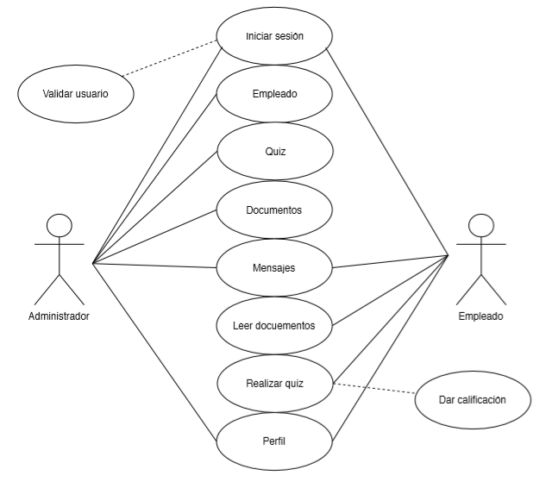
Diagrama de casos de uso

Slide 12
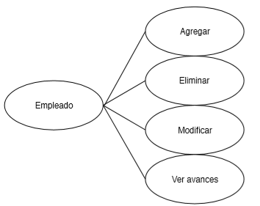
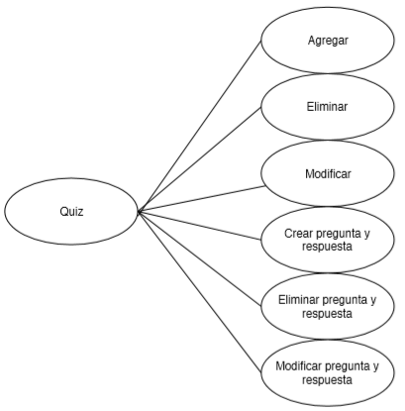
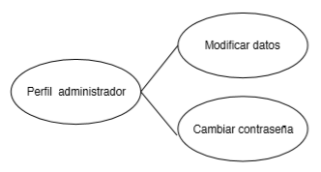
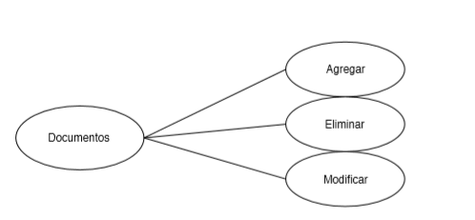
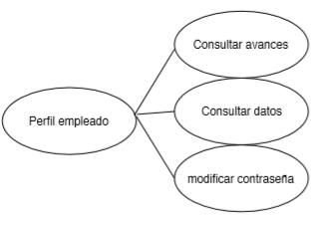
Y sus ramificaciones respectivas

Slide 13
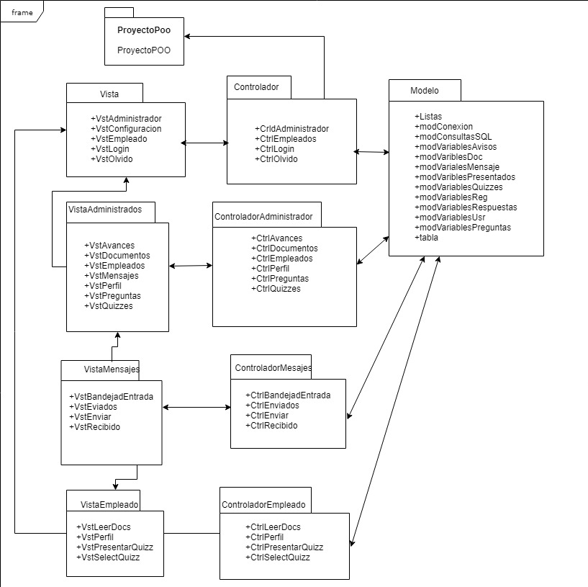
Diagrama de clases (paquetes):

Slide 14
Calendario de actividades
fecha | Actividad programada | A cargo de
16/11/2018 | Correcciones derivadas de la segunda entrega | Todos los integrantes
17/11/2018 | Normalización de la base de datos | Jessica y Jesús
18/11/2018 | Correcciones de código | Antonio
20/11/2018 | Ajustes de documentos | Karina
28/11/2018 | Reunión previa a la segunda entrega | Todos los integrantes
2/12/2018 | Fecha tentativa para la tercera entrega | Todos los integrantes

Slide 15
Métrica
Reporte de participación individual
Métrica (2da entrega).
En el documento esta más detallado la forma que se utilizó para sacar la calificación del tiempo, documentación y puntualidad de cada integrante:
Métrica del proyecto | Karina | Jessica | Jesus | Antonio | Porcentaje.
Tiempo | 4.5% | 5.6% | 3.5% | 6.4% | 20%
Documentación | 9% | 10% | 6.5% | 4.5% | 30%
Puntualidad | 2.5% | 2.5% | 2.5% | 2.5% | 10%
Codificación | 6.4% | 8.1% | 6.4% | 19.1% | 40%
Calificación | 21.9% | 27.2% | 19.4% | 32.6% | 100%

Slide 16
Link del repositorio
https://github.com/karina-carmonaa/POO-2.0

